Slide 1
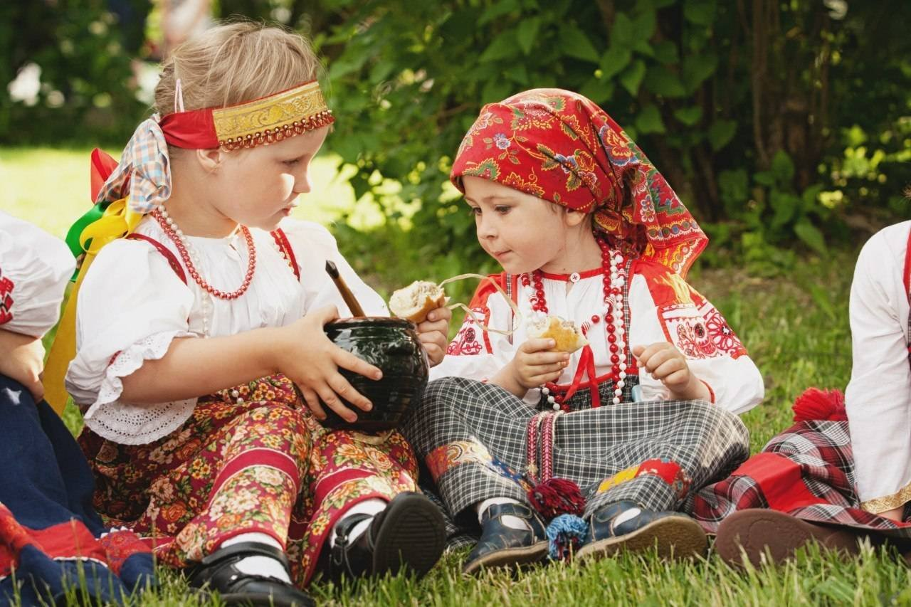
Малые жанры коми фольклора
Выполнила: Телегина Мария Васильевна, педагог дополнительного образования «ЦДОД №9» г.Сыктывкар

Slide 2
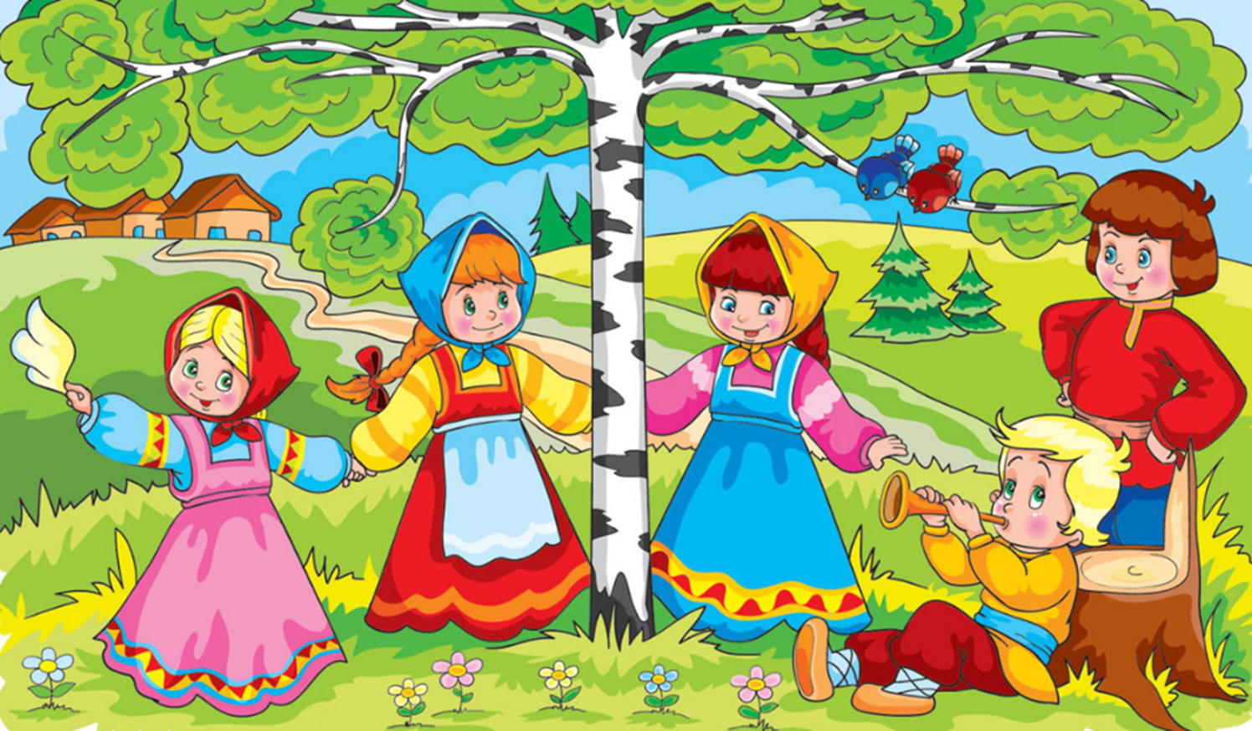
Малые жанры фольклора
колыбельные песни
пестушки
потешки
прибаутки
приговорки
заклички
скороговорки
считалки
загадки

Slide 3
Малые жанры фольклора
колыбельные песни
пестушки
потешки
прибаутки
приговорки
заклички
скороговорки
считалки
загадки

Slide 4
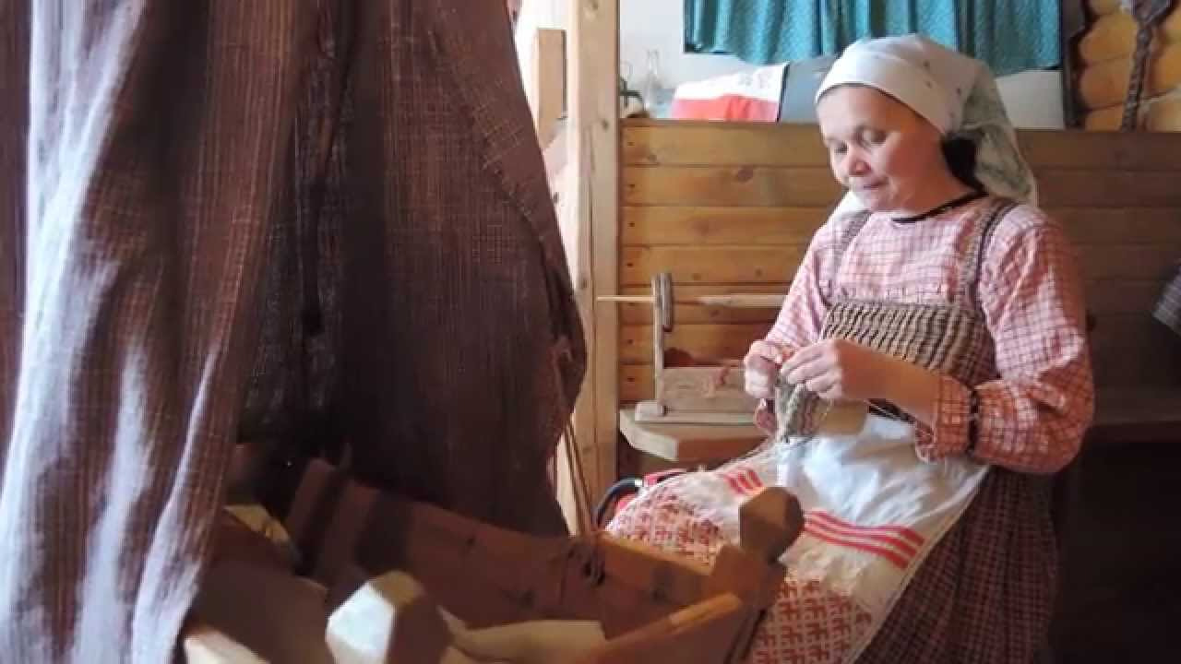


Ӧввӧ «Пӧчӧ сьылӧ норалӧ»
Колыбельные песни

Slide 5
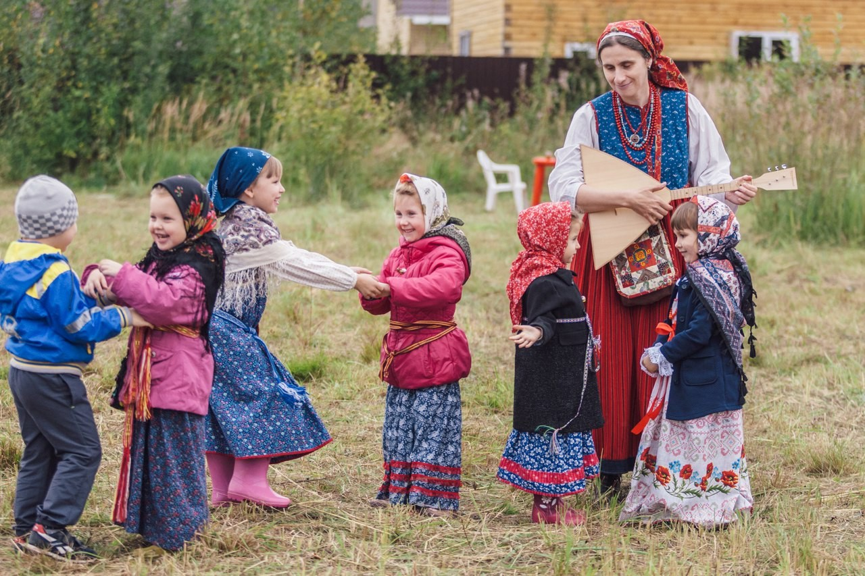
Пестушки
Пестушка лелькуйтӧм, жалитӧм, ичӧтмӧдӧм, пыдди пуктӧм либӧ омӧльтӧм, зывӧктӧм да с. в.
Кокӧй, кокӧй, котрав жӧ котрав
Чӧдъя-пувъя ягъясті,
Озъя тыла вӧръясті,
Мырпома нюръясті.
Кокӧй, кокӧй, котрав жӧ котрав
Сэтӧра войтъясті,
Ельдӧга расъясті,
Мамыдлы вай тусь да тшак.

Slide 6
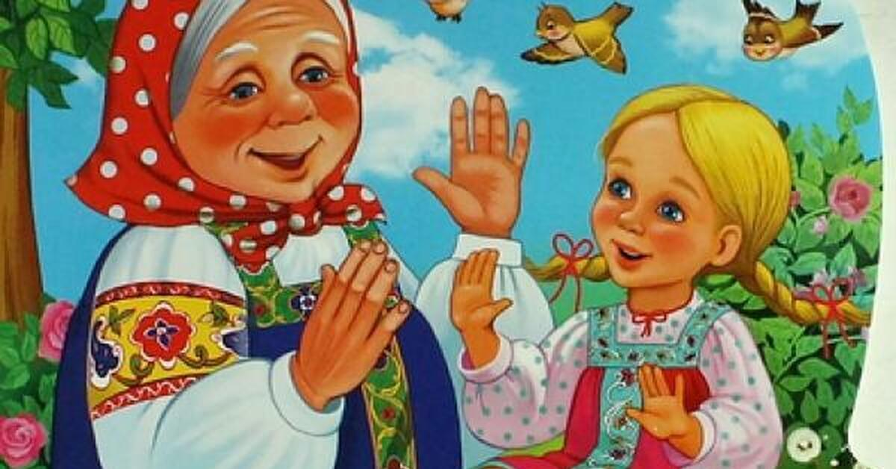
Потешки
Потешка – кывбур, сьылсьӧ ворсiгтыр чуньяс, кокъяс да кияс отсӧг.
Кекӧнач, кекӧнач.
Ыджыд мамыд ломтас пач,
Ичӧт мортлы пуас рок,
Шуас гӧсьтитны пӧ лок.
Тупӧсь тапӧсь пачӧ дзум,
Пӧжалiм, пӧжалiм, да
Сэсся сёим, сёим, сёим

Slide 7
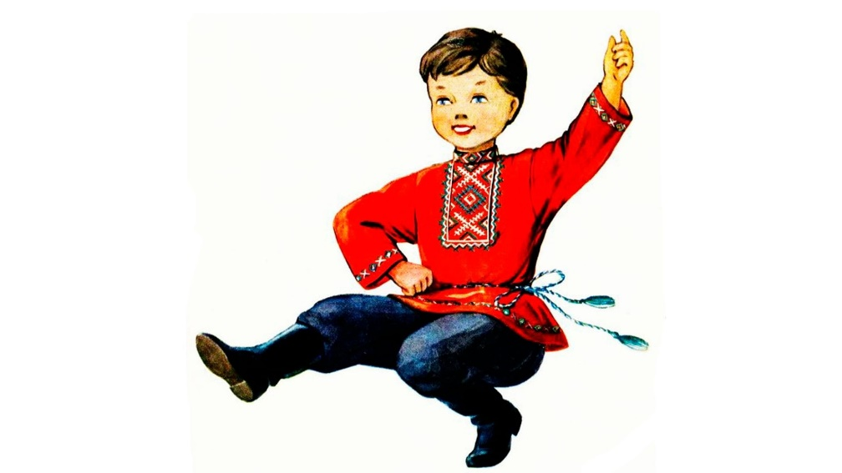
Прибаутка – серамбана висьт либӧ сёрни.
Прибаутки
Мамӧ ньӧбис ботi,
Вӧрӧ мунi потi,
Мӧдсӧ пачын сотi

Slide 8

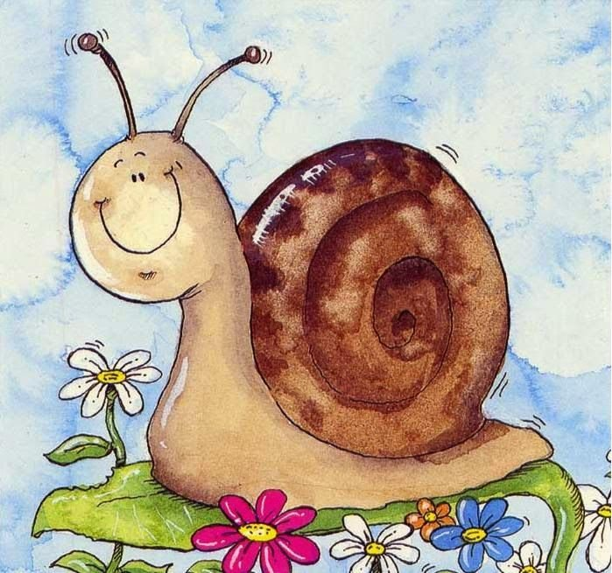
Приговорка – кывбур, кӧнi шыӧдчӧны ловъя пемӧсъяс дорӧ.
Приговорки
Пучей -патей синтӧ петкӧдлы, сюртӧ петкӧдлы.

Slide 9

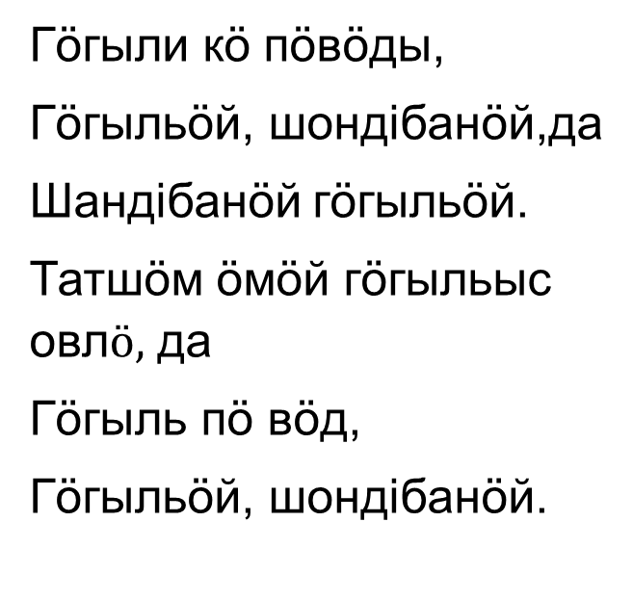
Кевмӧм (Закличка) – кывбур, кӧнi шыӧдчӧны ваыслы, шондiлы, сынӧдлы, енэжлы, муыслы да с.в.
Заклички
Гӧгыли кӧ пӧвӧды,
Гӧгыльӧй, шондiбанӧй,да
Шандiбанӧй гӧгыльӧй.
Татшӧм ӧмӧй гӧгыльыс овл$ӧ,$ да
Гӧгыль пӧ вӧд,
Гӧгыльӧй, шондiбанӧй.

Slide 10
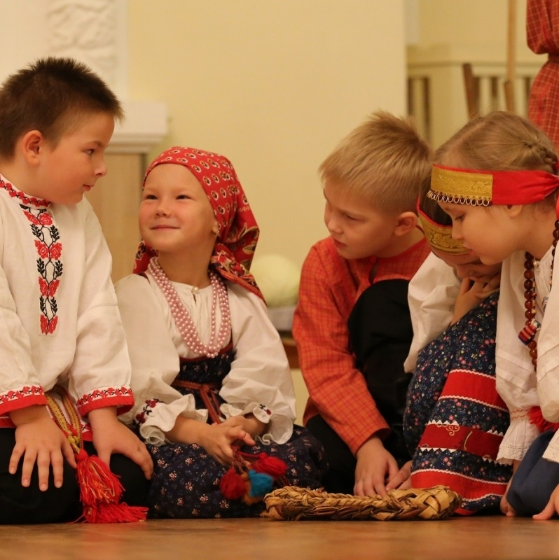
Кывпесӧм (Скороговорка) – кывбур, кодi велӧдӧ бура сёрнитны.
Скороговорки
Тасьтi пань.
Черинянь.
Чери йирö
Сера кань.
Юшков Г.А.
Олiс - вылiс кань,
Сылöн вöлi пань,
Паняс вöлi розь,
Сёйнысö оз позь

Slide 11
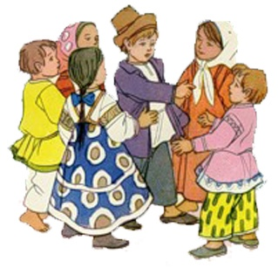
Пудъясьӧм (Считалка) – кывбур, код отсӧг аддзӧны кодi лоас нуӧдысьӧн.
Считалки
Ӧтик–мӧтик,
Кык–мык,
Куим–уим,
Нёль–моль,
Вит–низь.
Квайт–няйт,
Сизим–мизим,
Кӧкъямыс–мыкталысь,
Ӧкмыс прӧмыс,
Дас–пас.
Пес чипас!

Slide 12

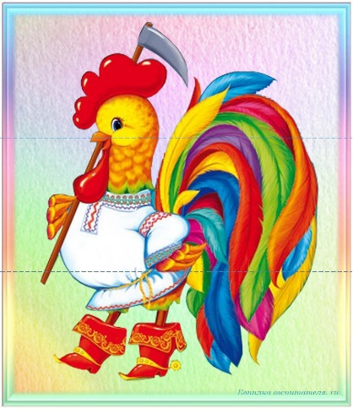

Нӧдкыв (Загадка) – «Тӧдмалӧй, тӧдмалӧй, мый тайӧ лоӧ» ("Отгадайте, отгадайте, что это будет?«)
Загадки
Лöз гöн вывті серей вöв гöняйтö
Абу князь рöдысь, а ветлö венечöн
Тӧвнас узьӧ, а гожӧмнас шумитӧ.
Выход

Slide 13
Источники
07.pdf
http://komikyv.org:2388/kpv/node/33481
https://multiurok.ru/files/sbornik-skoroghovorok-na-uroki-komi-iazyka.html
Выход

